Slide 1

Мини-ТЭЦ

Slide 2
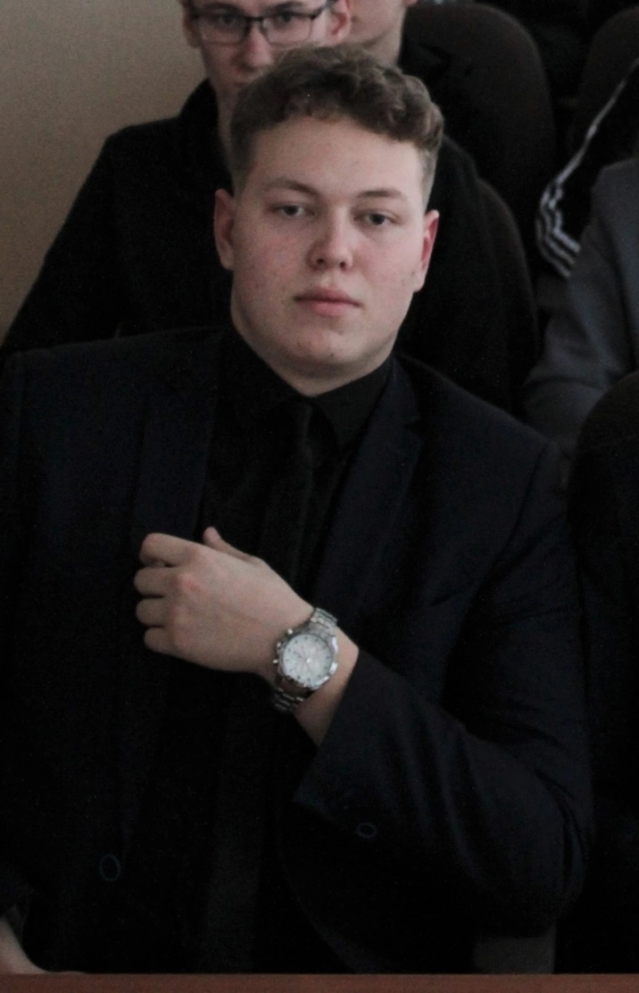
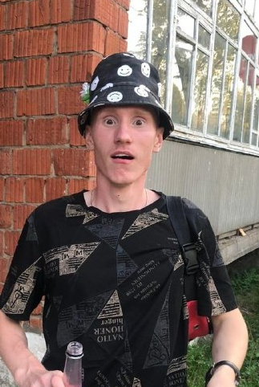
Команда проекта
Хасанов Ильгиз Раушанович-
Руководитель проекта
Волков Александр Андреевич – помощник руководителя

Slide 3


Роль проекта в обеспечении технологического суверенитета страны
Роль | Оценка
Инновационность (отметьте нужное) | Инновация мирового уровня Россия Регион Импортозамещение Нет
Рынок НТИ (отметьте нужное) | TechNet SafeNet NeuroNet HomeNet | HealthNet SportNet WearNet EduNet
Сквозные технологии | Название используемой сквозной технологии/ Новые производственные технологии

Slide 4

Проблема
Проект направлен для людей живущих в поселках, в деревнях, в домах отдаленных от ЛЭП, для тех кто хочет экономить на электроэнергии и так же для предприятий, где важна работа без перепадов и отключения электроэнергии.

Slide 5
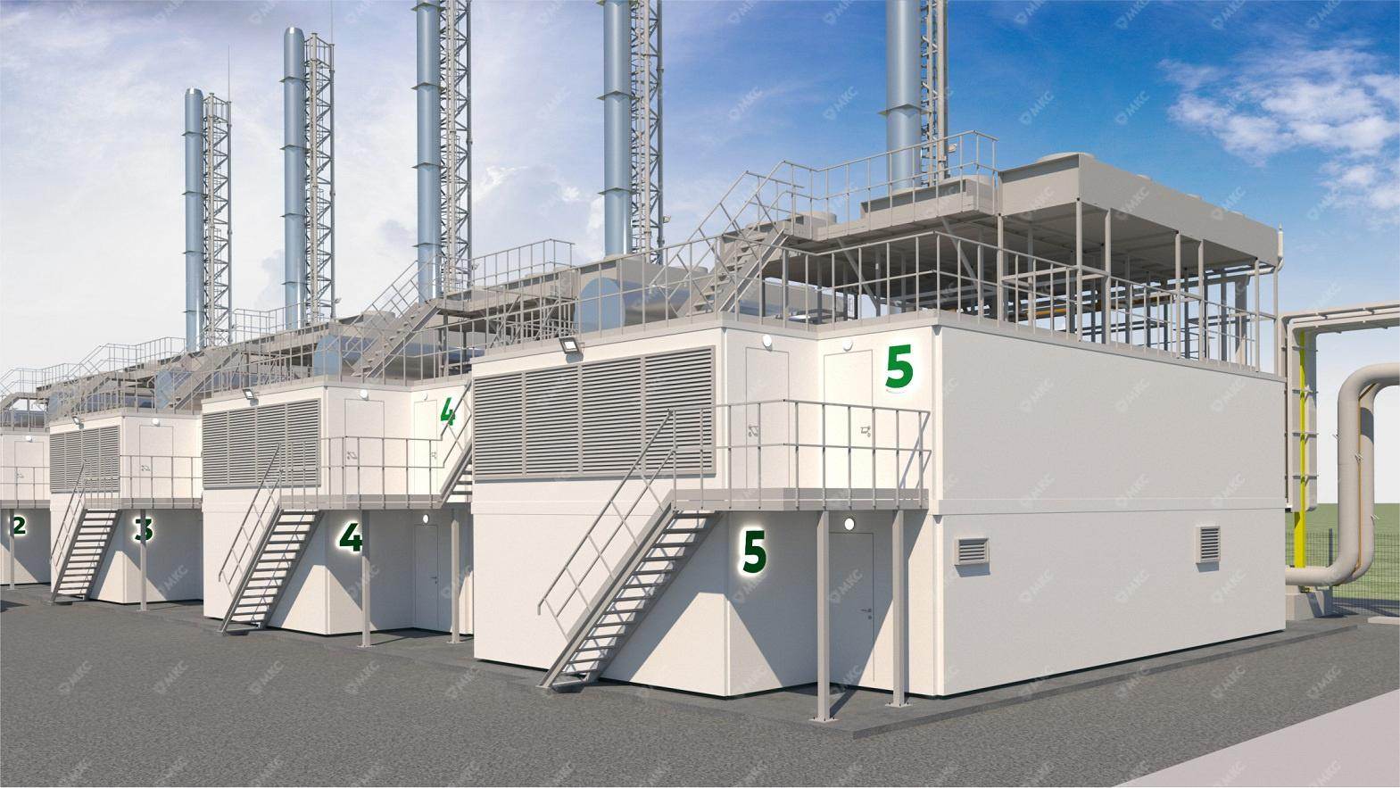
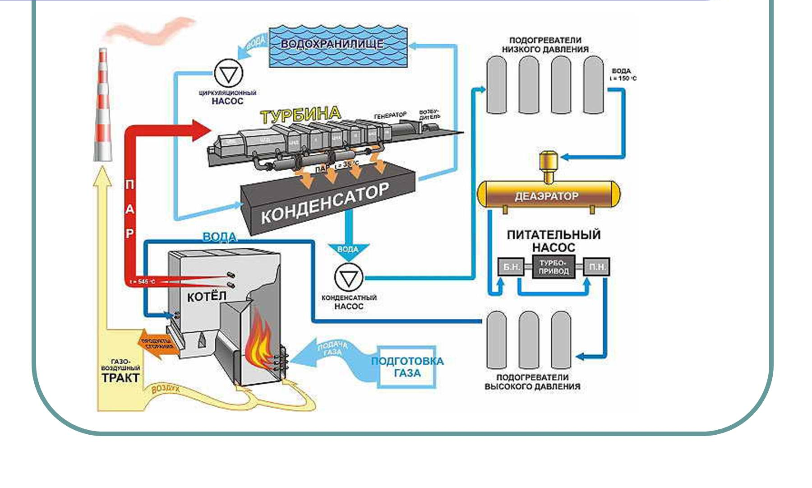
Суть проекта (элеватор-питч)
Наш проект помогает людям решить проблему с электроэнергией с помощью мини ТЭЦ, которые можно установить даже в помещениях

Slide 6




Преимущества мини ТЭЦ
Для любых условий. В помещении используются установки в открытом исполнении "на раме", а на улице - в закрытом исполнении "контейнер". Работают при любой погоде и температуре от -40 до +40 градусов.
Быстрый запуск в эксплуатацию. Запускается в срок от 15 дней и при необходимости так же оперативно переносится на новое место. В отличие от ЛЭП, не опасна, не требует выделения больших территорий и ресурсов для строительства.
Качество электроэнергии. Никаких скачков напряжения, неприятностей со внезапным отключением энергии и минимум потерь при передаче благодаря близости к потребителю.
Тепло и холод - бесплатно. Это побочные продукты выработки электричества, которые направляют на обогрев или охлаждение помещений, а также используют в производственном процессе.

Slide 7






Преимущества мини ТЭЦ
Эффективность установки. Электрический КПД достигает 40-45%, а общий - 90-95%.
Экономия топлива. На выработку 1кВт энергии нужно всего 0,25 м3 газа.
Экологически безопасно. Малый объём потребляемого топлива - малое количество выбросов в атмосферу. Концентрация оксидов углерода и азота не превышает допустимые значения.
Низкий уровень шума. При установке дополнительной защиты работает не громче, чем стиральная машина: 50 дБ на расстоянии метра.
Экономичны в обслуживании. Затраты на содержание минимальны, а ресурс установки продлевается практически бесконечно.
Высшая степень автоматизации 3++.Станция управляется удалённо, постоянного присутствия оператора не требуется.

Slide 8
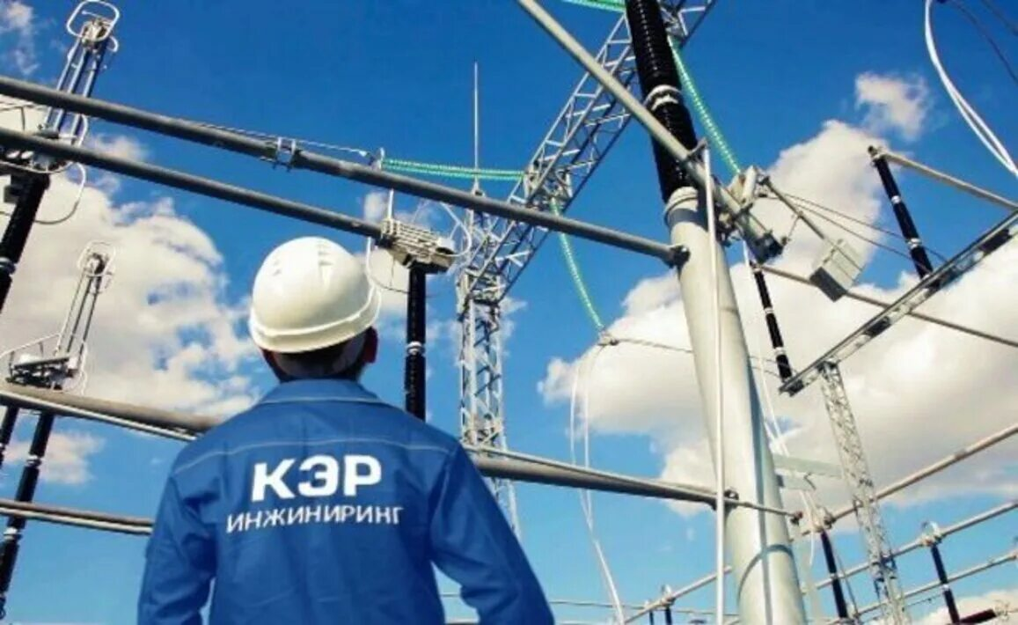
Цель проекта
Наша цель сделать проект и построить в течении года компанию по производству и установке мини ТЭЦ. Инвесторы в лице ООО "УК КЭР-Холдинг" планирует вложить 2 млрд руб. в наш проект, тем самым обеспечив нам финансирование

Slide 9

Портрет потребителя
Потребитель - начинающая компания для которой проводить электроснабжение от сетей очень дорого или просто невозможно, для тех кому важна работа без перебоев и скачков напряжения.
Наши мини ТЭЦ готовы обеспечить им возможность работать. Наша компания предлагает установки в аренду, лизинг и так же на продажу. Потребитель не сомневается в надежности установок, так как наша компания дает гарантию 3 года.
Потребитель хочет экономить на электроэнергии. Мини ТЭЦ окупается в течении 5 лет.

Slide 11
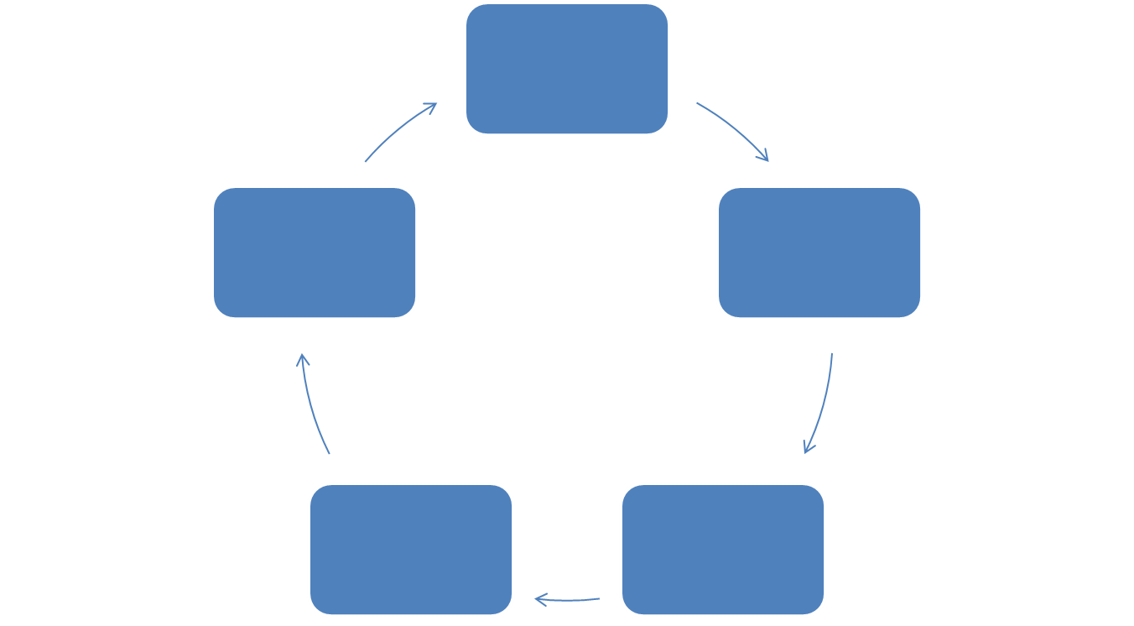
Процесс производства товара (оказания услуги)
Денежные средства вложенные инвестором
2млрд. руб
Прибыль от реализации продукции
Средства производства
1.2млдр.руб
Готовая к продаже продукция
Производство тысячи мини ТЭЦ

Slide 12

Организационный план
Мы выбрали ООО как организационно-правовую форму, потому что оно подходит по критериям организации нашего бизнеса

Slide 13
Маркетинговый план
(Комплекс маркетинга 4P)
Товар:
1)Ассортимент: С повышением прибыли ассортимент продукции будет расти.
2)Качество: Продукт имеет высокое качество.
3)Дизайн: Установка имеет современный и простой
дизайн с логотипом компании.
4)Срок реализации: Один год.
Цена:
1)Средняя по стране.
2)Скидки предусмотрены при приобретение
нескольких оборудований.
Место:
1)Доставка и сборка оборудования потрибителю
Продвижение:
1)Наружная, печатная, телевизионная, реклама в интернете

Slide 14
Потенциальный объем рынка
Для расчета потенциального объема рынка (PAM) для стартапа по производству и продаже мини-ТЭЦ в России, мы можем использовать следующие данные:
По данным Росстата на 2020 год в России население составило около 146,2 млн человек.
По данным Минэнерго РФ, в 2020 году общая установленная мощность электростанций в России составила 301,7 ГВт.
Исходя из этого, можно предположить, что потенциальными клиентами могут быть как отдельные домохозяйства и малые предприятия, так и крупные промышленные компании. Оценку PAM можно провести отдельно для каждой из этих категорий.
Оценка PAM для домохозяйств и малых предприятий
Предполагая, что доля жилых домов и малых предприятий, которые могут заинтересоваться в установке мини-ТЭЦ, составляет 10%, то потенциальный объем рынка для этой категории будет равен: PAM = 14,62 млн * 0,1 = 1,462 млн человек
При этом стоимость установки мини-ТЭЦ для домохозяйств может варьироваться от 1,5 млн до 4 млн рублей, в зависимости от мощности и других технических характеристик. Предположим, что средняя стоимость установки составляет 2,5 млн рублей. Тогда потенциальный объем рынка по выручке будет равен: PAM (в рублях) = 1,462 млн * 2,5 млн = 3,655 трлн рублей
Оценка PAM для промышленных компаний
Предполагая, что доля крупных промышленных компаний, которые могут заинтересоваться в установке мини-ТЭЦ, составляет 5%, то потенциальный объем рынка для этой категории будет равен: PAM = 301,7 ГВт * 0,05 = 15,085 ГВт
Предположим, что средняя стоимость установки мини-ТЭЦ для промышленных компаний составляет 50 млн рублей. Тогда потенциальный объем рынка по выручке будет равен: PAM (в рублях) = 15,085 ГВт * 1 млрд рублей/ГВт * 50 млн рублей/установка = 753,25 трлн рублей
Исходя из этого, потенциальный объем рынка для стартапа по производству и продаже мини-ТЭЦ в России может составлять около 757 трлн рублей на ближайшие 5 лет. Однако следует учитывать, что это только предварительная оценка, которая может изменяться в зависимости от различных факторов, таких как конкуренция, экономические условия, изменения правительственной политики
РАМ
Потенциал
ТАМ
Перспектива
SAM
Стратегия и конкуренты
SOM
Тактика

Slide 15
План реализации проекта
Название этапа календарного плана | 1 год | 2 год | 3 год | 4 год | 5 год | 6 год
Разработка бизнес-плана
Подготовка земельного участка
Приобретение оборудования
Строительство зданий и сооружений
Проведение испытаний
Запуск производства

Slide 16
Анализ конкурентов
Конкуренты Продукты/Услуги
Мини Тэц
Фирмы конкуренты
Siemens
General Electric
Наши преимущества
Низкая стоимость за счет использования оборудование партнеров
Высокая мощность установок
ЭнергоТехПром
Электростандарт
Capstone Turbine Corporation

Slide 17
Цель проекта по SMART
Специфичная: Увеличить объем продаж мини ТЭЦ на 30% до конца года.
Измеримая: Измерять каждый месяц количество проданных мини ТЭЦ и сравнивать их с целевыми показателями.
Достижимая: Разработать новые маркетинговые стратегии и провести рекламную кампанию, чтобы привлечь больше клиентов и увеличить объем продаж на 30%.
Актуальная: Увеличение объема продаж поможет компании увеличить прибыль и укрепить свою позицию на рынке.
Ограниченная по времени: Цель должна быть достигнута до конца текущего года.
Таким образом, цель является SMART, так как она конкретна, измерима, достижима, актуальна и ограничена по времени.

Slide 18
План реализации проекта
Задача | Действие | Срок | Ресурс | Ответственный
Анализ рынка на конкуренцию | Составить тест Провести опрос | 14 дней | Домашний компьютер Интернет | Хасанов И.
Поиск финансирования, поставщика и рекламодателя | Взять кредит/найти инвестора, найти поставщика продукции и поиск рекламодателя | 1-2 месяца | Домашний компьютер Интернет | Хасанов И.
Аренда и обустройство | Арендуем и обустраиваем помещение | 2-3 месяца | Найм строительной бригады(трудовой) | Хасанов И.
Составление конкурентоспособности на рынке | Обеспечение конкурентоспособности за счёт постоянного притока клиентов | 3 месяца | Отличительная черта(качество) | Хасанов И.

Slide 19
Стартовые инвестиции
 | Сумма, руб. | источник
Техника, оборудование и детали для производства | 25 000 000 | Инвестор
Аренда, ремонт и обустройство здания | 5 000 000 | Инвестор
Реклама | 1 000 000 | Инвестор
Найм работников | 10 000 000 | Инвестор

Slide 20
Бизнес-модель
Производство: Компания должна иметь свой собственный цех по производству мини ТЭЦ либо заключить договор с надежным партнером, который будет осуществлять производство по предоставленным компанией спецификациям.
Маркетинг и продажи: Компания должна разработать эффективную маркетинговую стратегию, чтобы продвигать свои продукты на рынке. В этом может помочь использование различных каналов продаж, таких как B2B и B2C продажи, интернет-магазин, участие в выставках и конференциях и т.д.
Сервисное обслуживание: Компания должна предоставлять своим клиентам качественное сервисное обслуживание, включая гарантийное и послегарантийное обслуживание, установку и запуск оборудования, а также консультации по эксплуатации.
Финансы: Компания должна разработать эффективную стратегию финансирования, которая позволит ей финансировать производство, маркетинг и другие операционные расходы. Это может включать использование собственных средств, заемных средств или привлечение инвестиций.
Поставщики: Компания должна иметь надежных поставщиков комплектующих и материалов, чтобы гарантировать качество и надежность производимых продуктов.

Slide 21
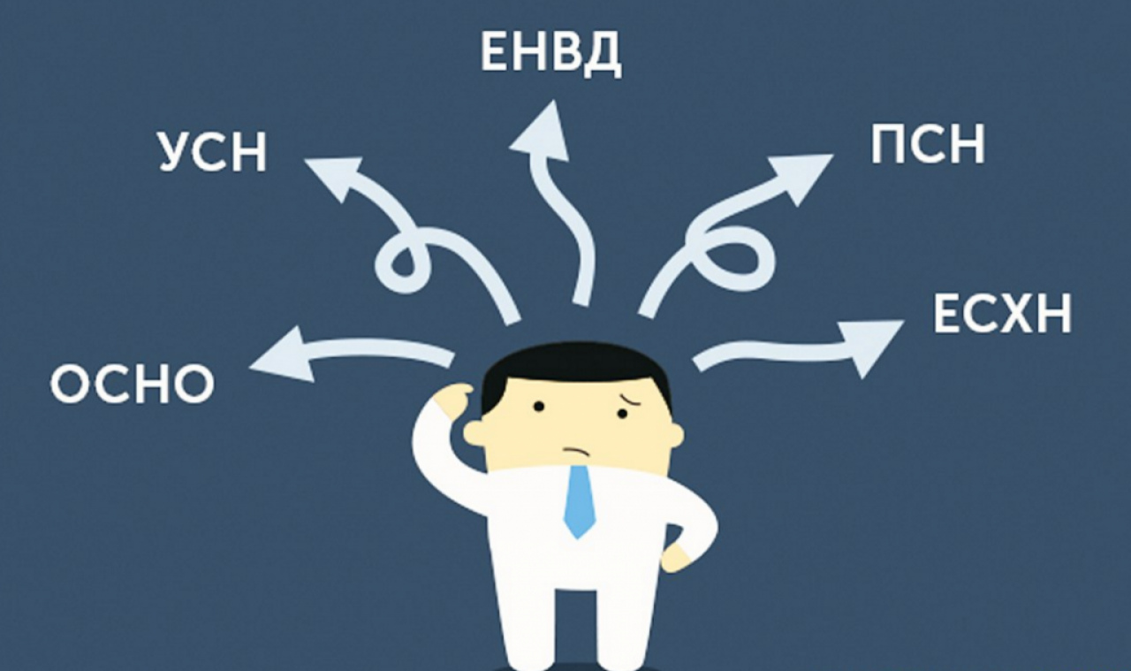
Система налогообложения
Мы выбрали систему налогооблажения УСН(доходы-расходы) ставка 15% от полученной разницы доходов и затрат,потому что мы являемся начинающими предпринимателями и этот вид налогооблажения является более доступным для нашей компании.

Slide 22
Финансовый план
№ | БЮДЖЕТ | Ед. изм |  | 1 год | 2 год | 3 год |  |  | ИТОГО
БЮДЖЕТ ОПЕРАЦИОННОЙ ДЕЯТЕЛЬНОСТИ
 | ДОХОДЫ ОТ ОПЕРАЦИОННОЙ ДЕЯТЕЛЬНОСТИ | РУБ. |  | 200млн | 200млн | 200млн |  |  | 600млн
 | РАСХОДЫ НА ОПЕРАЦИОННУЮ ДЕЯТЕЛЬНОСТЬ | РУБ. |  | 45млн | 45млн | 45млн |  |  | 135млн
 | Постоянные расходы | Руб. |  | 2млн | 2млн | 1млн |  |  | 5млн
 | Аренда | Руб. |  | 1млн | 1млн | 1млн |  |  | 3млн
 | Переменные расходы | Руб. |  | 500тыс | 250тыс | 250тыс |  |  | 1млн
 | Материалы | Руб. |  | 3млн | 1.5млн | 1.5млн |  |  | 6млн
 | Налог | Руб. |  | 1млн | 1.2млн | 1.3млн |  |  | 3.5млн
 | ПРИБЫЛЬ | Руб. |  | 30млн | 30млн | 30млн |  |  | 90млн
БЮДЖЕТ ИНВЕСТИЦИОННОЙ ДЕЯТЕЛЬНОСТИ
 | Стартовые инвестиции |  | Руб. | 20 000 000 000

Slide 23
Экономика проекта
Выручка от продажи: 200 000 000 р
Постоянные затраты: 50 000 000 р
Переменные затраты: 1000000 р в год
Валовая прибыль: 149 000 000 р
Налог на прибыль: 22 350 000 р
Чистая прибыль: 126 650 000 р
Окупаемость инвестиций: 3,36 лет
Точка безубыточности: 50 шт
Рентабельность стартовых инвестиций (ARR): 29,79%
Дисконтированный срок окупаемости: 5 лет

Slide 24
Координаты команды проекта
Хасанов Ильгиз Раушанович,
89046605809,
tarac124@mail.ru,
vk.com/id268970046.
Волков Александр Андреевич,
89511965806,
//vk.com/molodoy_aristokrat_s

